Slide 1
Warmtetransport en isolatie: Onderbouw
Drie manieren van warmtetransport
Thermosfles
Spouwmuur
Dubbel glas
Steenwol
Een kachel in een kamer
Einde
© www.agtijmensen.nl 05102018

Slide 2
Warmtetransport vindt plaats d.m.v.:
Stroming in . . .
gassen en vloeistoffen
Geleiding in . . .
vaste stoffen, vloeistoffen
en gassen
Gassen en kunststoffen geleiden ______
Metalen geleiden_____
Houd met je hand een plastic staaf en een ijzerdraad van dezelfde afmetingen(!) in een gasvlam . . .
Conclusie?
slecht!
goed!
Straling in . . .
vacuüm en in doorzichtige stoffen
menu

Slide 3
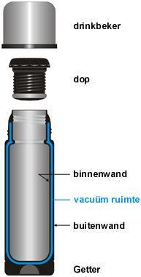
Thermosfles
Spiegelende
laag voorkomt straling
Spiegelende
laag
glas
glas
Vacϋum voorkomt
geleiding en stroming.
menu

Slide 4
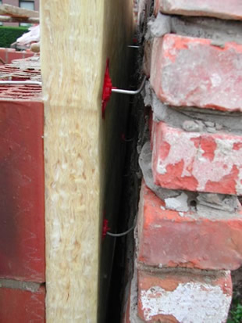
Muurisolatie woning
Steenwol
of glaswol:
de stilstaande lucht in de wol isoleert
Binnenmuur
Buitenmuur
Luchtspouw:
afvoer vochtige lucht
menu

Slide 5
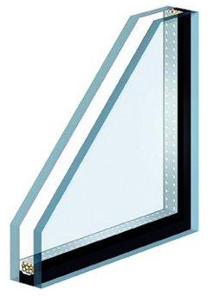
Dubbel glas
Buitenglas
Spiegelende laag
Gasgevulde
spouw
Binnenglas
Droogmiddel
menu

Slide 6
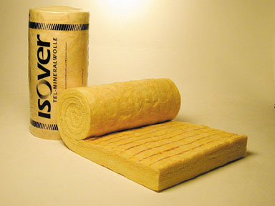
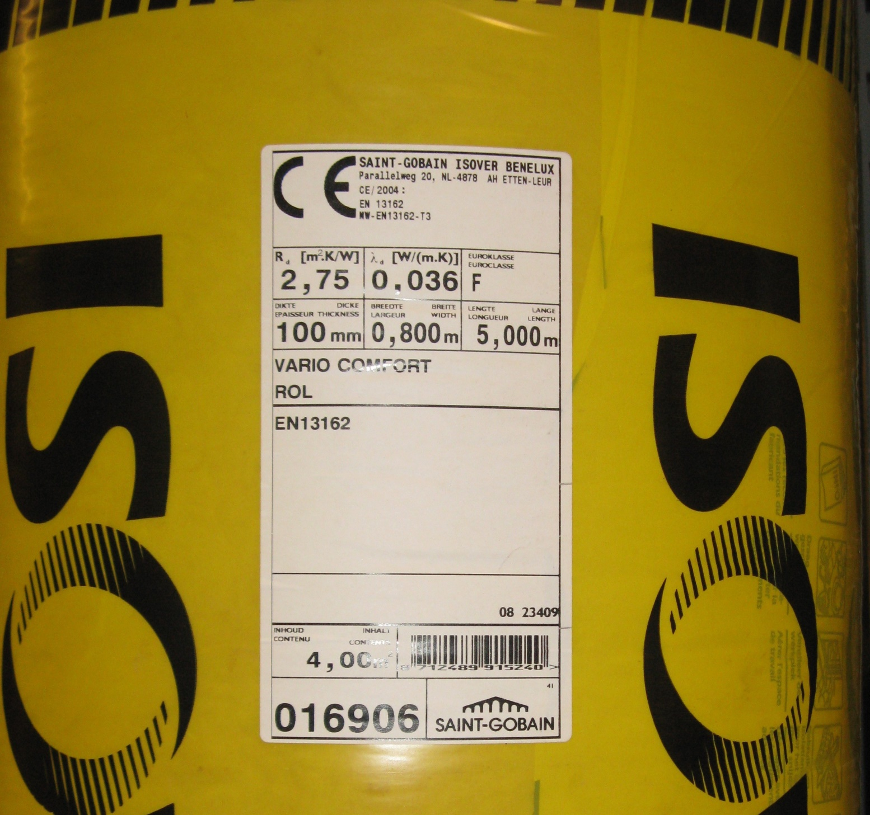
Steenwolisolatie
Warmtegeleidingscoëfficiënt λ=
0,036 Wm⁻¹K⁻¹
R-waarde =
2,75 m²KW⁻¹
l = 5,000 m
b = 0,800 m
d = 100 mm
menu

Slide 7
Een kachel in een vertrek: T – t grafiek
Temperatuurverschil maximaal:
meeste verlies
Temperatuurverschil stijgt: toenemend verlies
Perfecte isolatie:
geen verlies
Temp. in °C
Kachel geeft evenveel warmte af als het vertrek verliest
Wel verlies
Kachel geeft meer warmte af dan het vertrek verliest
tijd in s
menu

Slide 8
Einde
menu

